Slide 1



FIVE (5) STAR
PAGLAGO NG EBANGHELISMO
AT SIMBAHAN
TINUTULUNGAN ANG LAHAT NG KRISTIYANO PARA MADALING MAIBAHAGI
ANG KANILANG PANANAMPALATAYA GAMIT ANG ISANG MINUTONG PATOTOO TOOL
PAGKAHABAG — NAPILITAN NG INTENSYONAL AT MAAWAING PUSO NG DIYOS
PAGGAMIT — NAGSASANAY GAMIT MGA MABISA AT KAUGNAY NA MGA TOOL
APLIKASYON — IPINADALA AT MINENTOR GAMIT 2X2 TOP-DOWN BIBLICAL MODEL
PAGIGING ALAGAD — PAGPAPALAWAK NG ATING PAMUMUNO UPANG TUMULONG SA IBA
PAGPAPARAMI — PARAMIHIN ANG SARILI SA MABUTI AT MABUBUNGA NA PARAAN
EQUIPPING ALL CHRISTIANS TO EASILY SHARE
THEIR FAITH USING THE ONE MINUTE WITNESS TOOL
COMPASSION COMPELLED BY THE INTENTIONAL AND MERCIFUL HEART OF GOD
EQUIPPING TRAINED WITH EFFECTIVE AND RELEVANT TOOLS
APPLICATION SENT AND MENTORED WITH A 2X2 TOP-DOWN BIBLICAL MODEL
DISCIPLESHIP GROWING OUR LEADERSHIP TO HELP OTHERS
MULTIPLICATION REPRODUCING OURSELVES IN A VIBRANT AND FRUITFUL MANNER

Slide 2

OASIS WORLD ACADEMY
TINUTULUNGAN ANG MGA EBANGHELISTA KAHIT SAAN

Slide 3


OMW OASIS WORLD ACADEMY
TINUTULUNGAN ANG MGA EBANGHELISTA KAHIT SAAN
BAGONG DAGDAG SA OASIS WORLD MINISTRIES
Ang Oasis World Academy ay online training program para sa mga global na ebanghelista, na nagbibigay ng kapangyarihan sa kanila na tuparin ang Dakilang Komisyon na may mga resulta.
ANG AMING MGA KURSO
Sa Oasis World Academy, ang aming mga kurso ay partikular na idinisenyo upang hubugin kang maging maimpluwensyang ebanghelista. Ang aming kurikulum ay sumasaklaw sa iba't ibang mga paksa, kabilang ang Ebanghelismo, Administrasyon, Pastoral na relasyon, Pangangaral na may pagpapahid at lahat ng ito ay detalyado upang ma-develop at mapalakas ang iyong opisina ng evangelism. BUKAS ANG ADMISYON SA 2023
PAANO MAG-ENROLL
1. Mag-enroll sa Oasis World Academy gamit ang aming website.
2. I-click ang “Mag-enroll na" at kumpletuhin ang pagrerehistro.
3. Gumawa ng account at pumili ng iyong (mga) kurso.
PARA SA KARAGDAGANG DETALYE I-SCAN ANG QR CODE
www.oasisworldacademy.com www.oasisworldministries.org
Oasis World Academy, Post Office Box 58, Champlin, Minnesota USA | Kontakin kami sa: admissions@oasiswm.org

Slide 4

OMW OASIS WORLD ACADEMY
TINUTULUNGAN ANG MGA EBANGHELISTA KAHIT SAAN
PAANO NAKIKINABANG ANG ATING BANSA SA OWA
Pinag-iisa ng misyong ito ang mga pastor.
Tinutulungan nito ang susunod na henerasyon ng mga Ebanghelista.
Tinutulungan nito ang bawat bansa ng 1M - 1M na layunin ng isang milyong kaluluwa.
Pinapalakas nito ang lokal na simbahan na palakasin ang lokal na komunidad.
Oasis World Academy, Post Office Box 58, Champlin, Minnesota USA | Kontakin kami sa: admissions@oasiswm.org

Slide 5
ANO ANG IBIG SABIHIN NG "5 STAR”?
Ang PINAKAMAHUSAY na meron!
WHAT DOES "5 STAR” MEAN?
The BEST available!
Notes:
What does ‘5 STAR’ mean?
The BEST available!

Slide 6

PANGARAPIN KUNG ANO ANG MAAARI

Slide 7
ATING ASSIGNMENT
Ang Ebanghelismo ang ating assignment.
OUR ASSIGNMENT
Evangelism is our assignment.

Slide 8
TINUTULUNGAN ANG LAHAT NG KRISTIYANO PARA MADALING MAIBAHAGI
ANG KANILANG PANANAMPALATAYA GAMIT ANG ISANG MINUTONG PATOTOO TOOL
PAGKAHABAG — NAPILITAN NG INTENSYONAL AT MAAWAING PUSO NG DIYOS
PAGGAMIT — NAGSASANAY GAMIT MGA MABISA AT KAUGNAY NA MGA TOOL
APLIKASYON — IPINADALA AT MINENTOR GAMIT 2X2 TOP-DOWN BIBLICAL MODEL
PAGIGING ALAGAD — PAGPAPALAWAK NG ATING PAMUMUNO UPANG TUMULONG SA IBA
PAGPAPARAMI — PARAMIHIN ANG SARILI SA MABUTI AT MABUBUNGA NA PARAAN
EQUIPPING ALL CHRISTIANS TO EASILY SHARE
THEIR FAITH USING THE ONE MINUTE WITNESS TOOL
COMPASSION COMPELLED BY THE INTENTIONAL AND MERCIFUL HEART OF GOD
EQUIPPING TRAINED WITH EFFECTIVE AND RELEVANT TOOLS
APPLICATION SENT AND MENTORED WITH A 2X2 TOP-DOWN BIBLICAL MODEL
DISCIPLESHIP GROWING OUR LEADERSHIP TO HELP OTHERS
MULTIPLICATION REPRODUCING OURSELVES IN A VIBRANT AND FRUITFUL MANNER

Slide 9
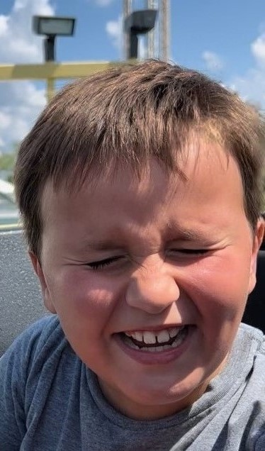

Slide 10
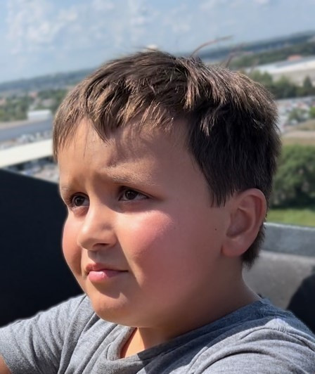

Slide 11
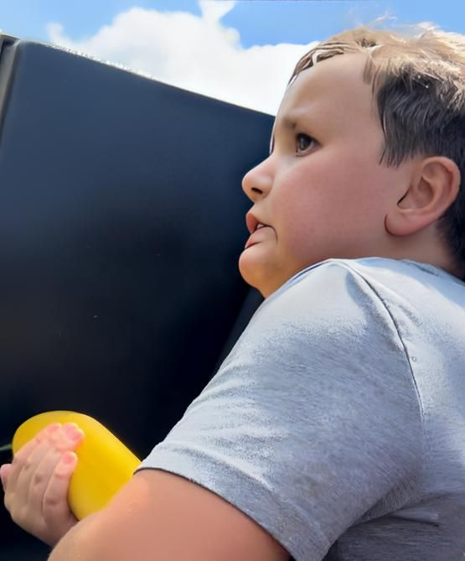

Slide 12
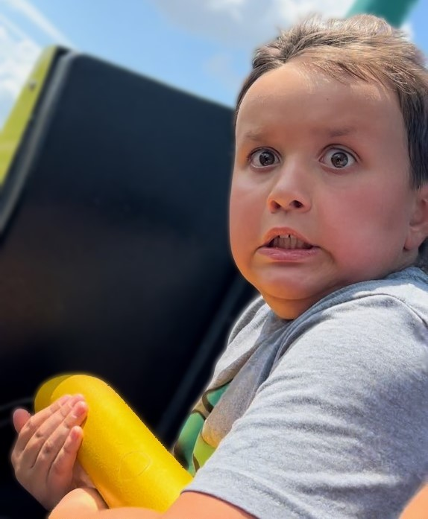

Slide 13
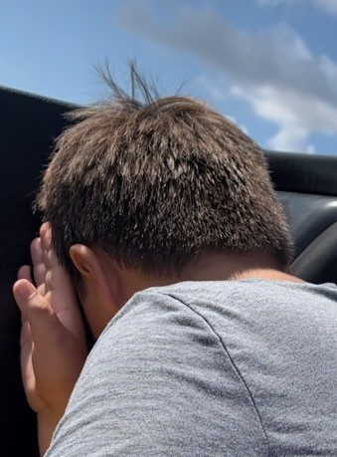

Slide 14
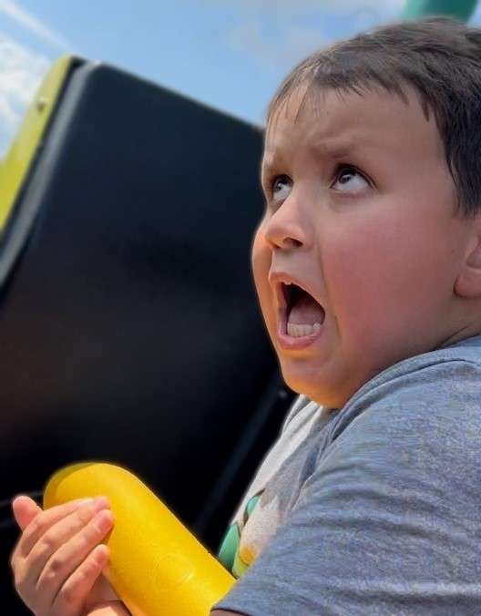

Slide 15
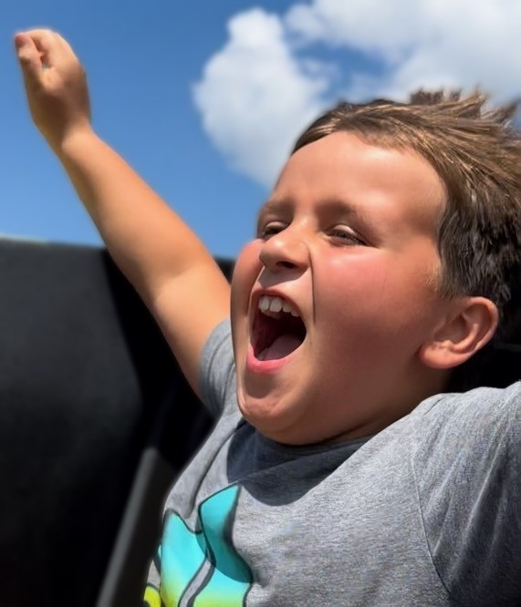

Slide 16
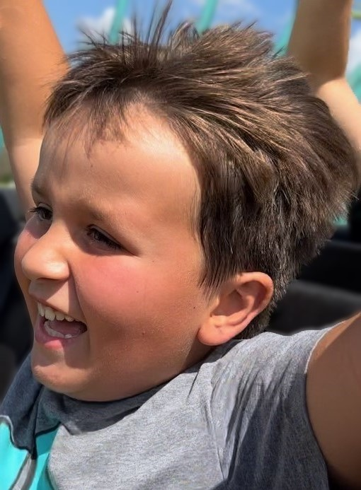

Slide 17


1 - PAGKAHABAG
1 - COMPASSION

Slide 18
Ngunit nang makita niya ang mga karamihan, ay nahabag Siya sa kanila, sapagka't sila'y pagod at kalat, gaya ng mga tupang walang pastol.
Mateo 9:36
But when He saw the multitudes, He was moved with compassion for them, because they were weary and scattered, like sheep having no shepherd. Matthew 9:36

Slide 19
“Ang orthodoxy sa Bibliya na walang habag ay ang pinakapangit na bagay sa mundo.”
-Francis Schaefer
“Biblical orthodoxy without compassion is surely the ugliest thing in the world.”
-Francis Schaefer

Slide 20
"Ang pagkahabag ay magpapagaling ng mas marami pang mga kasalanan kaysa sa paghatol.“ -Henry Ward Beecher
“Compassion will cure more sins than condemnation.” -Henry Ward Beecher

Slide 26
97% ng mga Kristiyano ay hindi kailanman magbabahagi ng plano ng kaligtasan sa hindi mananampalataya KAILANMAN sa kanilang buong buhay.
97% of Christians will never share the plan of salvation with one unbeliever EVER in their entire lifetime.

Slide 27
90% ng mga hindi mananampalataya ay HINDI KAILANMAN pupunta sa ating mga simbahan.
90% of unbelievers will NEVER come to our churches.

Slide 28
75% ay handang MAKINIG sa isang Kristiyano na magsalita tungkol sa kanilang pananampalataya..
75% are willing to LISTEN to a Christian talk about their faith.

Slide 29
BAKIT HINDI NATIN KAUSAPIN ANG NAWALA?
WHY DON’T WE TALK WITH THE LOST?

Slide 30
BAKIT HINDI NATIN KAUSAPIN ANG NAWALA?
Hindi alam ang sasabihin
WHY DON’T WE TALK WITH THE LOST?
Not knowing what to say

Slide 31
BAKIT HINDI NATIN KAUSAPIN ANG NAWALA?
Hindi alam ang sasabihin
Takot na matanggihan
WHY DON’T WE TALK WITH THE LOST?
Not knowing what to say
Fear of rejection

Slide 32
BAKIT HINDI NATIN KAUSAPIN ANG NAWALA?
Hindi alam ang sasabihin
Takot na matanggihan
Kakulangan ng mga huwaran
WHY DON’T WE TALK WITH THE LOST?
Not knowing what to say
Fear of rejection
Lack of role models

Slide 33
BAKIT HINDI NATIN KAUSAPIN ANG NAWALA?
Hindi alam ang sasabihin
Takot na matanggihan
Kakulangan ng mga huwaran
Kakulangan ng habag ni Kristo
WHY DON’T WE TALK WITH THE LOST?
Not knowing what to say
Fear of rejection
Lack of role models
Lack of Christ’s compassion

Slide 34
APAT NA PARAAN PARA BUMUO NG PAGKAHABAG
FOUR WAYS TO GROW COMPASSION

Slide 35
APAT NA PARAAN PARA BUMUO NG PAGKAHABAG
1. I-renew ang intimacy sa Diyos
Ang naghahasik ng luha ay mag-aani sa kagalakan. Siya na patuloy na lumalabas na umiiyak, na nagdadala ng binhi para sa paghahasik, ay walang dudang babalik na may kagalakan, na dala ang kaniyang mga bigkis. Awit 126:5-6
FOUR WAYS TO GROW COMPASSION
1. Renew intimacy with God
Those who sow in tears shall reap in joy. He who continually goes forth weeping, bearing seed for sowing, shall doubtless come again with rejoicing, bringing his sheaves with him. Psalm 126: 5-6

Slide 36
APAT NA PARAAN PARA BUMUO NG PAGKAHABAG
2. Magpasya na kaibiganin ang mga makasalanan
“Hindi ako naparito upang tawagin ang mga matuwid, kundi ang mga makasalanan sa pagsisisi."
Lucas 5:32
FOUR WAYS TO GROW COMPASSION
2. Resolve to be friends with sinners
“I have not come to call the righteous, but sinners to repentance.” Luke 5:32

Slide 37
APAT NA PARAAN PARA BUMUO NG PAGKAHABAG
3. Tanggapin ang mantle ng responsibilidad para sa personal na ebanghelismo
“Makakatanggap kayo ng kapangyarihan… at kayo ay magiging mga saksi ko!” Gawa 1:8
FOUR WAYS TO GROW COMPASSION
3. Receive the mantle of responsibility for personal evangelism “You will receive power… and you will be my witnesses!” Acts 1:8

Slide 38
APAT NA PARAAN PARA BUMUO NG PAGKAHABAG
4. Itakwil ang Kawalang-interes
“Gamitin mong mabuti ang bawat pagkakataon na mayroon ka, dahil ito ay masasamang panahon. Huwag maging tanga, kung gayon, ngunit subukang alamin kung ano ang nais ng Panginoon na gawin mo.”
Efeso 5:16-17 GNT
FOUR WAYS TO GROW COMPASSION
4. Renounce Indifference “Make good use of every opportunity you have, because these are evil days. Don't be fools, then, but try to find out what the Lord wants you to do.” Ephesians 5:16-17 GNT GNT is Good News Translation® (Today’s English Version, Second Edition) © 1992 American Bible Society. All rights reserved. Citation per 17 U.S. Code § 107.

Slide 39
ANO ANG PAGKAHABAG?
WHAT IS COMPASSION?

Slide 40
ANO ANG PAGKAHABAG?
Awa, Pakikiramay at Pag-alala SA PAGKILOS
WHAT IS COMPASSION?
Mercy, Pity and Concern IN ACTION

Slide 41
ANO ANG PAGKAHABAG?
Paano natin maipakikita ang habag ni Hesus?
WHAT IS COMPASSION?
How can we show the compassion of Jesus?

Slide 42
1. Dapat nating MAKITA kung ano ang nakikita ni Hesus.
Ngunit nang makita niya ang mga karamihan, ay nahabag Siya sa kanila, sapagka't sila'y pagod at kalat, gaya ng mga tupang walang pastol.
Mateo 9:36
We must SEE what Jesus sees.
But when He saw the multitudes, He was moved with compassion for them, because they were weary and scattered, like sheep having no shepherd. Matthew 9:36

Slide 43
1. Dapat nating MAKITA kung ano ang nakikita ni Hesus
2. Dapat nating GAWIN ang ginagawa ni Hesus.
At nilibot ni Hesus ang lahat ng mga lungsod at mga nayon, nagtuturo sa kanilang mga sinagoga, ipinangangaral ang ebanghelyo ng kaharian, at nagpapagaling ng lahat ng karamdaman at ng lahat ng sakit sa mga tao.
Mateo 9:35
We must SEE what Jesus sees.
We must DO what Jesus does.
Then Jesus went about all the cities and villages, teaching in their synagogues, preaching the gospel of the kingdom, and healing every sickness and every disease among the people.
Matthew 9:35

Slide 44
1. Dapat nating MAKITA kung ano ang nakikita ni Hesus.
2. Dapat nating GAWIN ang ginagawa ni Hesus.
3. Dapat nating MARAMDAMAN ang nararamdaman ni Hesus.
Ngunit nang makita niya ang mga karamihan, ay nahabag Siya sa kanila
Mateo 9:36
We must SEE what Jesus sees.
We must DO what Jesus does.
We must feel what Jesus feels.
“But when He saw the multitudes, He was moved with compassion for them” Matthew 9:36

Slide 45
1. Dapat nating MAKITA kung ano ang nakikita ni Hesus.
2. Dapat nating GAWIN ang ginagawa ni Hesus.
3. Dapat nating MARAMDAMAN ang nararamdaman ni Hesus.
4. Dapat nating IPAGDASAL kung ano ang ipinagdarasal ni Hesus.
“Tunay na sagana ang aanihin, ngunit kakaunti ang mga manggagawa. Kaya't idalangin ninyo ang Panginoon ng aanihin na magpadala ng mga manggagawa sa Kanyang aanihin." Mateo 9:37-38
We must SEE what Jesus sees.
We must DO what Jesus does.
We must feel what Jesus feels.
We must pray what Jesus prays.
“The harvest truly is plentiful, but the laborers are few. Therefore pray the Lord of the harvest to send out laborers into His harvest.” Matthew 9:37-38

Slide 46
Ang pag-ibig ay isang pagpipilian, hindi isang pakiramdam.
Ang mga damdamin ay hindi natin palaging kaibigan.
Love is a choice, not a feeling.
Feelings are not always our friend.

Slide 47
ATING ASSIGNMENT
“Kaya nga, bilang mga pinili ng Diyos, banal at mahal na mahal, bihisan ninyo ang inyong sarili ng kahabagan,…”Colosas 3:12 (NIV)
“Maghinay-hinay sa mga nag-aalinlangan sa pananampalataya. Hulihin ang mga taong tumatahak sa maling landas. Maging mabait sa mga makasalanan, ngunit huwag maging malambot sa kasalanan. Ang kasalanan mismo ay mabaho hanggang sa mataas na langit. Jude 22, 23 (The Message Bible)
OUR ASSIGNMENT
“Therefore, as God’s chosen people, holy and dearly loved, clothe yourselves with compassion,…” Colossians 3:12 (NIV)
“Go easy on those who hesitate in the faith. Go after those who take the wrong way. Be tender with sinners, but not soft on sin. The sin itself stinks to high heaven. Jude 22, 23 (The Message Bible)
THE HOLY BIBLE, NEW INTERNATIONAL VERSION®, NIV® Copyright © 1973, 1978, 1984, 2011 by Biblica, Inc.® Used by permission. All rights reserved worldwide. "Scripture taken from The Message. Copyright © 1993, 1994, 1995, 1996, 2000, 2001, 2002. Used by permission of NavPress Publishing Group."

Slide 48
PAGKAHABAG SA PAGKILOS
1. Maglista ng 3 tao na sisimulan mong ipagdasal para sa kanilang kaligtasan.
COMPASSION IN ACTION
1. List 3 people whom you will start praying for their salvation.

Slide 49
PAGKAHABAG SA PAGKILOS
1. Maglista ng 3 tao na sisimulan mong ipagdasal para sa kanilang kaligtasan.
2. Sumulat ng praktikal na gawain ng pagkahabag na maaari mong salihan:
1. Ang ministeryo ng mga balo at ulila
4. Pumunta sa mga kulungan
2. Tulungan ang mahihirap
5. Mga panandaliang outreaches
3. Mag-sponsor ng bata
6. Maging ARAW-ARAW NA SAKSI
COMPASSION IN ACTION 1. List 3 people whom you will start praying for their salvation. 2. Write down a practical work of compassion you can be involved in:
1. Widows & orphan ministry 2. Help the poor 3. Sponsor a child 4. Go to prisons 5. Short-term outreaches 6. Become an EVERYDAY WITNESS

Slide 50
SARIWANG PAGKAHABAG
Mga salita at musika ni Tom Elie c2019
SOBRANG MAHAL NG DIYOS ANG MUNDO PARA MAHALIN KO ANG AKING MUNDO
NAGDALA NG PAGMAMAHAL AT PAG-ASA SA BAWAT SITWASYON
SOBRANG MAHAL NG DIYOS ANG MUNDO PARA MAHALIN KO ANG AKING MUNDO
NAGDALA NG BIYAYA AT KATOTOHANAN SA BAWAT HENERASYON
PUNUIN ANG PUSO KO NG SARIWANG PAGKAHABAG IPAKITA SA AKIN KUNG ANO LANG ANG NAKIKITA MO
PUNUIN ANG PUSO KO NG SARIWANG AWA, PAKIKIRAMAY, KABUTIHAN SA PAGKILOS
KABUTIHAN SA PAGKILOS AWA, PAKIKIRAMAY, KABUTIHAN SA PAGKILOS
FRESH COMPASSION
Words and music by Tom Elie c2019
GOD SO LOVED THE WORLD SO I CAN LOVE MY WORLD
BRINGING LOVE AND HOPE TO EVERY SITUATION
GOD SO LOVED THE WORLD SO I CAN LOVE MY WORLD
BRINGING GRACE AND TRUTH TO EVERY GENERATION
FILL MY HEART WITH FRESH COMPASSION LET ME SEE WHAT ONLY YOU CAN SEE
FILL MY HEART WITH FRESH COMPASSION MERCY, PITY, KINDNESS IN ACTION
KINDNESS IN ACTION MERCY, PITY, KINDNESS IN ACTION

Slide 51
TINUTULUNGAN ANG LAHAT NG KRISTIYANO PARA MADALING MAIBAHAGI
ANG KANILANG PANANAMPALATAYA GAMIT ANG ISANG MINUTONG PATOTOO TOOL
PAGKAHABAG — NAPILITAN NG INTENSYONAL AT MAAWAING PUSO NG DIYOS
PAGGAMIT — NAGSASANAY GAMIT MGA MABISA AT KAUGNAY NA MGA TOOL
APLIKASYON — IPINADALA AT MINENTOR GAMIT 2X2 TOP-DOWN BIBLICAL MODEL
PAGIGING ALAGAD — PAGPAPALAWAK NG ATING PAMUMUNO UPANG TUMULONG SA IBA
PAGPAPARAMI — PARAMIHIN ANG SARILI SA MABUTI AT MABUBUNGA NA PARAAN
EQUIPPING ALL CHRISTIANS TO EASILY SHARE
THEIR FAITH USING THE ONE MINUTE WITNESS TOOL
COMPASSION COMPELLED BY THE INTENTIONAL AND MERCIFUL HEART OF GOD
EQUIPPING TRAINED WITH EFFECTIVE AND RELEVANT TOOLS
APPLICATION SENT AND MENTORED WITH A 2X2 TOP-DOWN BIBLICAL MODEL
DISCIPLESHIP GROWING OUR LEADERSHIP TO HELP OTHERS
MULTIPLICATION REPRODUCING OURSELVES IN A VIBRANT AND FRUITFUL MANNER

Slide 52

1 - PAGKAHABAG
2 — EQUIPPING
3 - APLIKASYON
4 – PAGIGING ALAGAD
5 - MULTIPLIKASYON
1 - COMPASSION
2 - EQUIPPING
3 - APPLICATION
4 - DISCIPLESHIP
5 — MULTIPLICATION

Slide 53
Ang isang mahabagin na puso ay lumilikha ng pagnanais na matutunan kung paano intindihin ang nasasaktan.
Matuto! Matuto! Matuto! Magsanay! Magsanay! Magsanay!
A compassionate heart creates a desire to learn how to reach the hurting. Learn! Learn! Learn! Practice! Practice! Practice!

Slide 54
6% lamang ng mga pastor at Kristiyano ang nakadarama ng kakayahang ibahagi ang kanilang pananampalataya.
Only 6% of pastors and Christians feel equipped to share their faith.

Slide 55
BAKIT HINDI NATIN KAUSAPIN ANG NAWALA?
Hindi alam ang sasabihin
Takot na matanggihan
Kakulangan ng mga huwaran
Kakulangan ng habag ni Kristo
WHY DON’T WE TALK WITH THE LOST?
Not knowing what to say
Fear of rejection
Lack of role models
Lack of Christ’s compassion

Slide 56

ISANGMINUTONGPATOTOO.org
ISA SA PINAKAMADALING FAITH-SHARING TOOLS SA MUNDO!

Slide 57
ANG ISANG MINUTONG PATOTOO TOOL
1. PAHINTULOT “PWEDE BA AKO MAGTANONG?”
THE ONE MINUTE WITNESS TOOL
1. PERMISSION “MAY I ASK YOU A QUESTION?”

Slide 58
ANG ISANG MINUTONG PATOTOO TOOL
1. PAHINTULOT “PWEDE BA AKO MAGTANONG?”
2. B.C. (BAGO SI KRISTO)
“MAY PANAHON NOON SA BUHAY KO NA...”
THE ONE MINUTE WITNESS TOOL
1. PERMISSION “MAY I ASK YOU A QUESTION?”
2. B.C. (BEFORE CHRIST)
“THERE WAS A TIME IN MY LIFE WHEN...”

Slide 59
ANG ISANG MINUTONG PATOTOO TOOL
1. PAHINTULOT “PWEDE BA AKO MAGTANONG?”
2. B.C. (BAGO SI KRISTO)
“MAY PANAHON NOON SA BUHAY KO NA...”
3. T.P. (PAGBABAGONG BUHAY) “AT ISANG ARAW,...”
“NOONG NAPAGTANTO KONG NAMATAY SI HESUS PARA SA AKING MGA KASALANAN...”
THE ONE MINUTE WITNESS TOOL
1. PERMISSION “MAY I ASK YOU A QUESTION?”
2. B.C. (BEFORE CHRIST)
“THERE WAS A TIME IN MY LIFE WHEN...”
3. T.P. (TURNING POINT) “AND THEN ONE DAY,…”
“WHEN I REALIZED JESUS DIED FOR MY SINS...”

Slide 60
ANG ISANG MINUTONG PATOTOO TOOL
1. PAHINTULOT “PWEDE BA AKO MAGTANONG?”
2. B.C. (BAGO SI KRISTO)
“MAY PANAHON NOON SA BUHAY KO NA...”
3. T.P. (PAGBABAGONG BUHAY) “AT ISANG ARAW,...”
“NOONG NAPAGTANTO KONG NAMATAY SI HESUS PARA SA AKING MGA KASALANAN...”
4. A.D. (PAGKATAPOS NG DESISYON) “MULA NANG MAKILALA KO SI HESUS, AKO AY…”
THE ONE MINUTE WITNESS TOOL
1. PERMISSION “MAY I ASK YOU A QUESTION?”
2. B.C. (BEFORE CHRIST)
“THERE WAS A TIME IN MY LIFE WHEN...”
3. T.P. (TURNING POINT) “AND THEN ONE DAY,…”
“WHEN I REALIZED JESUS DIED FOR MY SINS...”
4. A.D. (AFTER DECISION) “SINCE I’VE MET JESUS, I...”

Slide 61
ANG ISANG MINUTONG PATOTOO TOOL
ANG PARAAN NG ISANG MINUTONG PATOTOO
PAHINTULOT “PWEDE BA AKONG MAGTANONG?”
BAGO NAKILALA SI KRISTO “MAY PANAHOON NOON NA ANG BUHAY KO AY…”
PAGBABAGONG BUHAY “AT ISANG ARAW,…” “NOONG NAUUNAWAANG KONG LUBOS NA NAMATAY SI KRISTO DAHIL SA AKING MGA KASALANAN”
PAGKATAPOS NG DESISYON “MULA NG MAKILALA KO SI HESUS, AKO AY…”
“kung di ko nakilala si Hesus, ako ay…”
1. PAHINTULOT “PWEDE BA AKO MAGTANONG?”
2. B.C. (BAGO SI KRISTO)
“MAY PANAHON NOON SA BUHAY KO NA...”
3. T.P. (PAGBABAGONG BUHAY) “AT ISANG ARAW,...”
“NOONG NAPAGTANTO KONG NAMATAY SI HESUS PARA SA AKING MGA KASALANAN...”
4. A.D. (PAGKATAPOS NG DESISYON) “MULA NANG MAKILALA KO SI HESUS, AKO AY…”
5. “Kung di ko nakilala si Hesus, ako ay...”
THE ONE MINUTE WITNESS TOOL
1. PERMISSION “MAY I ASK YOU A QUESTION?”
2. B.C. (BEFORE CHRIST)
“THERE WAS A TIME IN MY LIFE WHEN...”
3. T.P. (TURNING POINT) “AND THEN ONE DAY,…”
“WHEN I REALIZED JESUS DIED FOR MY SINS...”
4. A.D. (AFTER DECISION) “SINCE I’VE MET JESUS, I...”
5. “If I Had Never Met Jesus, I...”

Slide 62
1 - PAGKAHABAG
2 - PAGGAMIT
3 — APLIKASYON
4 – PAGIGING ALAGAD
5 - MULTIPLIKASYON
1 - COMPASSION
2 - EQUIPPING
3 - APPLICATION
4 - DISCIPLESHIP
5 — MULTIPLICATION

Slide 63
TINUTULUNGAN ANG LAHAT NG KRISTIYANO PARA MADALING MAIBAHAGI
ANG KANILANG PANANAMPALATAYA GAMIT ANG ISANG MINUTONG PATOTOO TOOL
PAGKAHABAG — NAPILITAN NG INTENSYONAL AT MAAWAING PUSO NG DIYOS
PAGGAMIT — NAGSASANAY GAMIT MGA MABISA AT KAUGNAY NA MGA TOOL
APLIKASYON — IPINADALA AT MINENTOR GAMIT 2X2 TOP-DOWN BIBLICAL MODEL
PAGIGING ALAGAD — PAGPAPALAWAK NG ATING PAMUMUNO UPANG TUMULONG SA IBA
PAGPAPARAMI — PARAMIHIN ANG SARILI SA MABUTI AT MABUBUNGA NA PARAAN
EQUIPPING ALL CHRISTIANS TO EASILY SHARE
THEIR FAITH USING THE ONE MINUTE WITNESS TOOL
COMPASSION COMPELLED BY THE INTENTIONAL AND MERCIFUL HEART OF GOD
EQUIPPING TRAINED WITH EFFECTIVE AND RELEVANT TOOLS
APPLICATION SENT AND MENTORED WITH A 2X2 TOP-DOWN BIBLICAL MODEL
DISCIPLESHIP GROWING OUR LEADERSHIP TO HELP OTHERS
MULTIPLICATION REPRODUCING OURSELVES IN A VIBRANT AND FRUITFUL MANNER

Slide 64
Ang kaalaman na walang aplikasyon ay walang silbi.
Matuto! Matuto! Matuto! Magsanay! Magsanay! Magsanay!
Knowledge without application is useless. Learn! Learn! Learn! Practice! Practice! Practice!

Slide 65
MGA AKSYON PARA KUMONEKTA
1. Mag-tweet ng litrato ng seminar at/ o deskripsyon ng training na ito gamit ang hashtag #5starpics
2. I-share ang iyong karanasang ISANG MINUTONG PATOTOO sa Webpage gamit ang iyong facebook post sa: isangminutongpatotoo.org
ACTIONS TO CONNECT
1. Tweet a seminar photo and/or description of this training with the hashtag #5starpics
2. Share your ONE MINUTE WITNESS experience on the Webpage with your facebook post at: oneminutewitness.org

Slide 66
TINUTULUNGAN ANG LAHAT NG KRISTIYANO PARA MADALING MAIBAHAGI
ANG KANILANG PANANAMPALATAYA GAMIT ANG ISANG MINUTONG PATOTOO TOOL
PAGKAHABAG — NAPILITAN NG INTENSYONAL AT MAAWAING PUSO NG DIYOS
PAGGAMIT — NAGSASANAY GAMIT MGA MABISA AT KAUGNAY NA MGA TOOL
APLIKASYON — IPINADALA AT MINENTOR GAMIT 2X2 TOP-DOWN BIBLICAL MODEL
PAGIGING ALAGAD — PAGPAPALAWAK NG ATING PAMUMUNO UPANG TUMULONG SA IBA
PAGPAPARAMI — PARAMIHIN ANG SARILI SA MABUTI AT MABUBUNGA NA PARAAN
EQUIPPING ALL CHRISTIANS TO EASILY SHARE
THEIR FAITH USING THE ONE MINUTE WITNESS TOOL
COMPASSION COMPELLED BY THE INTENTIONAL AND MERCIFUL HEART OF GOD
EQUIPPING TRAINED WITH EFFECTIVE AND RELEVANT TOOLS
APPLICATION SENT AND MENTORED WITH A 2X2 TOP-DOWN BIBLICAL MODEL
DISCIPLESHIP GROWING OUR LEADERSHIP TO HELP OTHERS
MULTIPLICATION REPRODUCING OURSELVES IN A VIBRANT AND FRUITFUL MANNER

Slide 67
1 - PAGKAHABAG
2 - PAGGAMIT
3 - APLIKASYON
4 — PAGIGING ALAGAD
5 - MULTIPLIKASYON
1 - COMPASSION
2 - EQUIPPING
3 - APPLICATION
4 - DISCIPLESHIP
5 — MULTIPLICATION

Slide 68
Dapat bang maging handa at aktibo ang BAWAT alagad sa pagbabahagi ng kanilang pananampalataya?
Should EVERY disciple be equipped and active in sharing their faith?

Slide 69
Ang Dakilang Co-Mission kasama ang Tagapagligtas!
“Kaya humayo kayo at gawin ninyong mga alagad ang lahat ng mga tao…”
—HESUS Mateo 28:19
The Great Co-Mission with the Savior! “Go therefore and make disciples of all peoples…”—JESUS Matthew 28:19

Slide 70
2 MAHALAGANG BAHAGI NG PAGIGING ALAGAD
2 KEY PARTS OF DISCIPLESHIP

Slide 71
2 MAHALAGANG BAHAGI NG PAGIGING ALAGAD
Pagdidisipulo sa Sarili
(Maging estudyante ni Kristo)
2 KEY PARTS OF DISCIPLESHIP
Discipling Myself (Be a student of Christ’s)

Slide 72
2 MAHALAGANG BAHAGI NG PAGIGING ALAGAD
Pagdidisipulo sa Sarili
(Maging estudyante ni Kristo)
2. Pagdidisipulo ng Iba
(Ituro sa iba kung ano ang itinuro sa iyo ni Kristo)
2 KEY PARTS OF DISCIPLESHIP
Discipling Myself (Be a student of Christ’s)
Discipling Others (Teach others what Christ taught you)

Slide 73
2 MAHALAGANG BAHAGI NG PAGIGING ALAGAD
Depinisyon:
“Isang aktibong estudyante ni Kristo”
2 KEY PARTS OF DISCIPLESHIP
Definition:
“An active student of Christ’s”

Slide 74
2 MAHALAGANG BAHAGI NG PAGIGING ALAGAD
Panimulang Punto:
Ilapit ang isang tao kay Kristo, at pagkatapos ay maging kaibigan nila.
2 KEY PARTS OF DISCIPLESHIP
Starting Point:
Win someone to Christ, and then become their friend.

Slide 75
3 AREA NG PAGSASANAY NA MAGBUBUKAS NG KAPANGYARIHAN NG PAGDIDISIPULO SA IYONG SIMBAHAN
3 AREAS OF TRAINING THAT WILL UNLOCK THE POWER OF DISCIPLESHIP IN YOUR CHURCH

Slide 76
3 AREA NG PAGSASANAY NA MAGBUBUKAS NG KAPANGYARIHAN NG PAGDIDISIPULO SA IYONG SIMBAHAN
DALASAN na sanayin ang iyong mga tao sa personal na ebanghelismo
3 AREAS OF TRAINING THAT WILL UNLOCK THE POWER OF DISCIPLESHIP IN YOUR CHURCH
Train your people in personal evangelism OFTEN

Slide 77
3 AREA NG PAGSASANAY NA MAGBUBUKAS NG KAPANGYARIHAN NG PAGDIDISIPULO SA IYONG SIMBAHAN
DALASAN na sanayin ang iyong mga tao sa personal na ebanghelismo
Sanayin ang iyong mga tao na bumuo ng mga pagkakaibigan
3 AREAS OF TRAINING THAT WILL UNLOCK THE POWER OF DISCIPLESHIP IN YOUR CHURCH
Train your people in personal evangelism OFTEN
Train your people to build friendships

Slide 78
3 AREA NG PAGSASANAY NA MAGBUBUKAS NG KAPANGYARIHAN NG PAGDIDISIPULO SA IYONG SIMBAHAN
DALASAN na sanayin ang iyong mga tao sa personal na ebanghelismo
Sanayin ang iyong mga tao na bumuo ng mga pagkakaibigan
Kilalanin, sanayin at palayain ang iyong mga ebanghelista
3 AREAS OF TRAINING THAT WILL UNLOCK THE POWER OF DISCIPLESHIP IN YOUR CHURCH
Train your people in personal evangelism OFTEN
Train your people to build friendships
Identify, train and release your evangelists

Slide 79
ANG BAGONG NORMAL
A NEW NORMAL

Slide 80
At para sa akin, upang maibigay sa akin ang pananalita, upang maibuka ko ng buong katapangan ang aking bibig, upang ipakilala ang hiwaga ng ebanghelyo, na kung saan ako'y isang sugong nakadena; upang doon ay makapagsalita ako ng may katapangan, gaya ng nararapat kong sabihin. Efeso 6:19-20
And for me, that utterance may be given to me, that I may open my mouth boldly to make known the mystery of the gospel, for which I am an ambassador in chains; that in it I may speak boldly, as I ought to speak. Ephesians 6:19-20

Slide 81
Kaya't nangatuwiran siya sa sinagoga sa mga Judio at sa mga mananamba ng mga Gentil, at sa pamilihan araw-araw sa mga naroroon. Gawa 17:17
Therefore he reasoned in the synagogue with the Jews and with the Gentile worshipers, and in the marketplace daily with those who happened to be there. Acts 17:17

Slide 82
IDAGDAG PA
TAKING IT FURTHER

Slide 83
IDAGDAG PA
1. Pangunahan sila sa isang desisyon para kay Kristo (basahin ang pahina 20-21 sa ISANG MINUTONG PATOTOO booklet)
TAKING IT FURTHER
1. Lead them to a decision for Christ (read pages 20-21 in the ONE MINUTE WITNESS booklet)

Slide 84
IDAGDAG PA
1. Pangunahan sila sa isang desisyon para kay Kristo (basahin ang pahina 20-21 sa ISANG MINUTONG PATOTOO booklet) 2. Manalangin kasama nila bago sila iwan.
TAKING IT FURTHER
1. Lead them to a decision for Christ (read pages 20-21 in the ONE MINUTE WITNESS booklet) 2. Pray with them before leaving them.

Slide 85
IDAGDAG PA
1. Pangunahan sila sa isang desisyon para kay Kristo (basahin ang pahina 20-21 sa ISANG MINUTONG PATOTOO booklet) 2. Manalangin kasama nila bago sila iwan. 3. Magpalitan ng mga phone number.
TAKING IT FURTHER
1. Lead them to a decision for Christ (read pages 20-21 in the ONE MINUTE WITNESS booklet) 2. Pray with them before leaving them. 3. Exchange phone numbers. 4. Invite them to your small group or to your home for a meal.

Slide 86
IDAGDAG PA
1. Pangunahan sila sa isang desisyon para kay Kristo (basahin ang pahina 20-21 sa ISANG MINUTONG PATOTOO booklet) 2. Manalangin kasama nila bago sila iwan. 3. Magpalitan ng mga phone number. 4. Imbitahan sila sa iyong maliit na grupo o sa iyong tahanan para kumain.
TAKING IT FURTHER
1. Lead them to a decision for Christ (read pages 20-21 in the ONE MINUTE WITNESS booklet) 2. Pray with them before leaving them. 3. Exchange phone numbers. 4. Invite them to your small group or to your home for a meal.

Slide 87
IDAGDAG PA
1. Pangunahan sila sa isang desisyon para kay Kristo (basahin ang pahina 20-21 sa ISANG MINUTONG PATOTOO booklet) 2. Manalangin kasama nila bago sila iwan. 3. Magpalitan ng mga phone number. 4. Imbitahan sila sa iyong maliit na grupo o sa iyong tahanan para kumain. 5. Tulungan silang makahanap ng simbahang naniniwala sa Bibliya.
TAKING IT FURTHER
1. Lead them to a decision for Christ (read pages 20-21 in the ONE MINUTE WITNESS booklet) 2. Pray with them before leaving them. 3. Exchange phone numbers. 4. Invite them to your small group or to your home for a meal. 5. Help them find a Bible-believing church.

Slide 88
IDAGDAG PA
1. Pangunahan sila sa isang desisyon para kay Kristo (basahin ang pahina 20-21 sa ISANG MINUTONG PATOTOO booklet) 2. Manalangin kasama nila bago sila iwan. 3. Magpalitan ng mga phone number. 4. Imbitahan sila sa iyong maliit na grupo o sa iyong tahanan para kumain. 5. Tulungan silang makahanap ng simbahang naniniwala sa Bibliya.
6. Bigyan sila ng website para sa espirituwal na paglago. Inirerekomenda namin ang www.mayelongubas.com.
TAKING IT FURTHER
1. Lead them to a decision for Christ (read pages 20-21 in the ONE MINUTE WITNESS booklet) 2. Pray with them before leaving them. 3. Exchange phone numbers. 4. Invite them to your small group or to your home for a meal. 5. Help them find a Bible-believing church.
6. Give them a website for spiritual growth. We recommend www.frostygrapes.com.

Slide 89
IDAGDAG PA
Pagkatapos ibahagi ang ISANG MINUTONG PATOTOOTM, pwede ka magbigay ng mga tanong tulad ng:
“Maaari ko bang sabihin sa iyo kung paano sinasabi ng Bibliya na pwede mong malaman kung pupunta ka sa langit?”
Kung ang sagot nila ay “oo,” ipakilala ang ‘123s.’
‘1’ ~ ­­­ADMITIN na nagkamali ako, at ang aking kasalanan ay naghihiwalay sa akin sa isang banal na Diyos. (Roma 3:23)
‘2’ ~ BUMI-LIEVE na si Hesukristo ay namatay upang patawarin ako, at pagkatapos ay muling nabuhay, na nagpapatunay na Siya ang nag-iisang tunay na Diyos. ( Roma 10:9-10 )
‘3’ ~ I-CONFESS na ako ay nagkasala; hilingin kay Hesus na tulungan akong tumalikod sa aking kasalanan, at maging aking tagapagligtas. (1 Juan 1:9)
Kung naintindihan nila ang 123s, tanungin sa kanila ito: “Ano ang hahadlang sa iyo na ganap na isuko ang iyong buhay kay Hesukristo ngayon?” Kung walang makakapigil sa kanila, itanong, “Sa tulong ng Diyos, handa ka bang tumalikod sa tinatawag ng Bibliya na ‘kasalanan’, at sumunod kay Hesus araw-araw?”
TAKING IT FURTHER
After sharing the ONE MINUTE WITNESSTM, you may ask them questions such as:
“May I tell you how the Bible says you can know you’re going to heaven?”
If their answer is “yes,” introduce the ‘123s.’
‘1’ ~ ­­­ADMIT I have done wrong, and my sin separates me from a holy God. (Romans 3:23)
‘2’ ~ BELIEVE that Jesus Christ died to forgive me, and then rose again, proving He is the one true God. (Romans 10:9-10)
‘3’ ~ CONFESS that I have sinned; ask Jesus to help me turn away from my sin, and be my savior. (1 John 1:9)
If they understand the 123s, then ask this key question: “What would stop you from totally surrendering your life to Jesus Christ today?” If there’s nothing stopping them, then ask, “With God’s help, would you be willing to turn away from what the Bible calls ‘sin’, and follow Jesus daily?”

Slide 90
PAGWAWAKAS NG IYONG KWENTO
“Sa tulong ng Diyos, handa ka bang talikuran ang tinatawag ng Bibliya na ‘kasalanan’, at sundin si Hesus araw-araw?”
Kung sasabihin nila "oo," hilingin sa kanila na ulitin ang iyong taos-pusong panalangin gamit ang '123s' na iyong natutunan, o ‘Ang Tula ng Kaligtasan.' Kapag tapos na sila, batiin sila, at ituro sa kanila ang 3 bagay: pagbabasa ng Bibliya araw-araw, pagdarasal araw-araw, at paghahanap ng isang simbahang naniniwala sa Bibliya na dadaluhan linggu-linggo. Magpalitan ng mga email at phone number, at kontakin muli sila sa loob ng 24 na oras upang batiin sila. Kapag tinawagan mo sila, ipabasa sa iyo ang Juan 3:16–17, at pagkatapos ay tanungin sila kung ano ang kahulugan nito sa kanila. Tanungin sila kung paano mo sila maipagdarasal, at anyayahan silang sumama sa iyo sa simbahan o sa iyong maliit na grupo.
CLOSING YOUR STORY
“With God’s help, would you be willing to turn away from what the Bible calls ‘sin’, and follow Jesus daily?”
If they say "yes," then ask them to repeat your heartfelt prayer using the ‘123s' you just learned, or 'The Salvation Poem.' When they are done, congratulate them, and point them toward 3 things: reading the Bible daily, praying daily, and finding a Bible-believing church to attend weekly. Exchange emails and phone numbers, and contact them again within 24 hours to congratulate them. When you call them, ask th­­em to read John 3:16-17 to you, and then ask them what it means to them. Ask them how you can pray for them, and invite them to go with you to church or your small group.

Slide 91
PAGWAWAKAS NG IYONG KWENTO
HETO ANG AMING FOLLOW-UP WEBSITE PARA IBIGAY SA KANILA: www.mayelongubas.com
Kaya't aking kaibigan, ngayon ay handa ka na para sa walang hanggang pakikipagsapalaran. Hilingin sa isang kaibigan na maging partner mo sa pagpapatotoo sa susunod na 7 araw. I-e-mail sa amin ang iyong mga resulta sa info@oasiswm.org. At maging saksi tayo araw-araw… simula ngayon!
“MINAMAHAL NA HESUS, AKO’Y AVAILABLE. MAGBIGAY PO NG PAGKAKATAON NA IBAHAGI ANG AKING KWENTO NGAYON. AMEN.”
CLOSING YOUR STORY
HERE’S OUR FOLLOW-UP WEBSITE TO GIVE THEM:
www.frostygrapes.com
So my friend, now you are equipped for the adventure of an eternity. Ask a friend to be your witnessing partner for the next 7 days. E-mail us with your results at info@oasiswm.org. And let’s be His everyday witness… starting today!
“DEAR JESUS, I AM AVAILABLE. PLEASE PROVIDE AN OPPORTUNITY TO SHARE MY STORY TODAY. AMEN.”

Slide 92
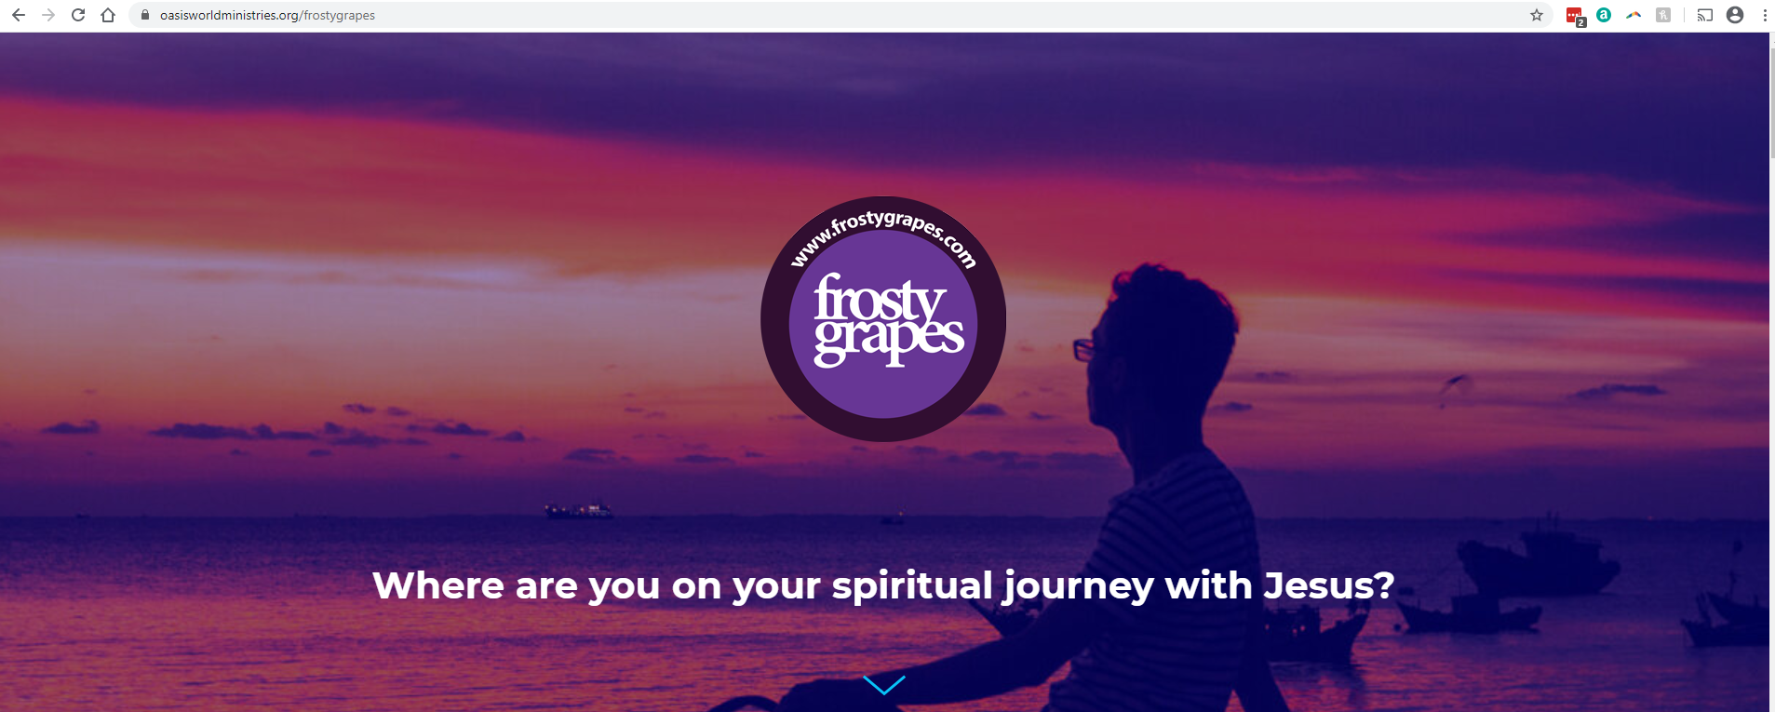
mayelongubas.com
Nasaan ka sa iyong espiritwal na paglalakbay kasama si Hesus?
frostygrapes.com

Slide 93
ANG HAMON 21 ARAW NA HAMON HAMON NG PASTOR
THE CHALLENGE 21 DAY CHALLENGE PASTOR’S CHALLENGE

Slide 95
TINUTULUNGAN ANG LAHAT NG KRISTIYANO PARA MADALING MAIBAHAGI
ANG KANILANG PANANAMPALATAYA GAMIT ANG ISANG MINUTONG PATOTOO TOOL
PAGKAHABAG — NAPILITAN NG INTENSYONAL AT MAAWAING PUSO NG DIYOS
PAGGAMIT — NAGSASANAY GAMIT MGA MABISA AT KAUGNAY NA MGA TOOL
APLIKASYON — IPINADALA AT MINENTOR GAMIT 2X2 TOP-DOWN BIBLICAL MODEL
PAGIGING ALAGAD — PAGPAPALAWAK NG ATING PAMUMUNO UPANG TUMULONG SA IBA
PAGPAPARAMI — PARAMIHIN ANG SARILI SA MABUTI AT MABUBUNGA NA PARAAN
EQUIPPING ALL CHRISTIANS TO EASILY SHARE
THEIR FAITH USING THE ONE MINUTE WITNESS TOOL
COMPASSION COMPELLED BY THE INTENTIONAL AND MERCIFUL HEART OF GOD
EQUIPPING TRAINED WITH EFFECTIVE AND RELEVANT TOOLS
APPLICATION SENT AND MENTORED WITH A 2X2 TOP-DOWN BIBLICAL MODEL
DISCIPLESHIP GROWING OUR LEADERSHIP TO HELP OTHERS
MULTIPLICATION REPRODUCING OURSELVES IN A VIBRANT AND FRUITFUL MANNER

Slide 96
1 - PAGKAHABAG
2 - PAGGAMIT
3 - APLIKASYON
4 – PAGIGING ALAGAD
5 — MULTIPLIKASYON
1 - COMPASSION
2 - EQUIPPING
3 - APPLICATION
4 - DISCIPLESHIP
5 — MULTIPLICATION

Slide 97
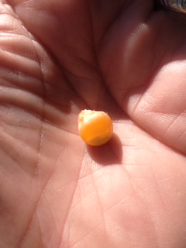
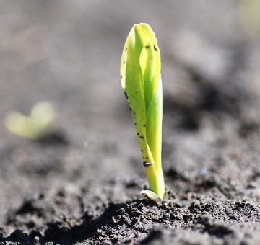
Juan 12:24-25 “Tiyak, sinasabi ko sa inyo, maliban na ang isang butil ng trigo ay mahulog sa lupa at mamatay, ito ay mananatiling nag-iisa; ngunit kung ito ay mamatay, ito ay nagbubunga ng maraming butil. Ang umiibig sa kanyang buhay ay mawawalan nito, at ang napopoot sa kanyang buhay sa mundong ito ay iingatan ito para sa buhay na walang hanggan."
Ikaw ay Nabigyan ng Buto
You’ve Been Given A Seed
Marcos 4:28b Una ang talim
Mark 4:28b First the blade
John 12:24 -25 “Most assuredly, I say to you, unless a grain of wheat falls into the ground and dies, it remains alone; but if it dies, it produces much grain. He who loves his life will lose it, and he who hates his life in this world will keep it for eternal life.”
Ang buto ng butil ay kumakatawan sa iyong buhay.
The seed of grain represents your life.

Slide 98
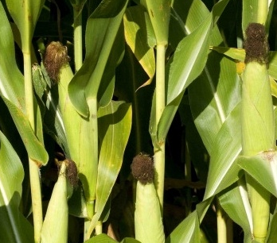
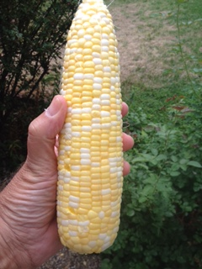
Marcos 4:28d Pagkatapos nito ang buong butil sa ulo
Marcos 4:28c Pagkatapos ay ulo
Mark 4:28c Then the head
Mark 4:28d After that the full grain in the head
Ang karaniwang tainga ng mais ay may 800 – 1200 na butil; ito ay kumakatawan sa iyong personal na potensyal.
The average ear of corn has 800 – 1200 kernels; this represents your personal potential.
Juan 15:5 “Ako ang puno ng ubas, kayo ang mga sanga.Ang nananatili sa Akin, at Ako sa kanya, ay nagbubunga ng marami; sapagkat kung wala Ako ay wala kayong magagawa.”
John 15:5 “I am the vine, you are the branches. He who abides in Me, and I in him, bears much fruit; for without Me you can do nothing.”

Slide 99
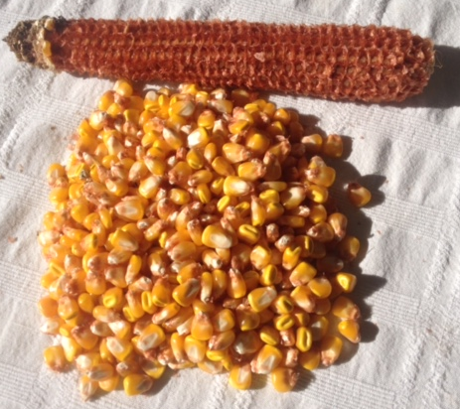
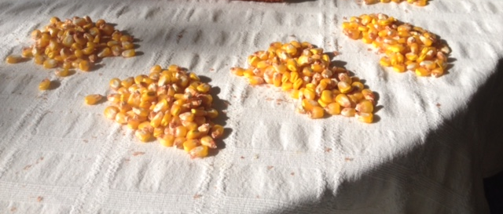
Ang Kapangyarihan ng Multiplikasyon
The Power of Multiplication
Kinakatawan nito ang iyong simbahan na ginagawa ang 21 ARAW HAMON bilang parte ng
“ ANG ULTIMONG PLANONG PAGPAPALAGO NG SIMBAHAN”
This represents your church taking the 21 DAY CHALLENGE as part of “ THE ULTIMATE CHURCH GROWTH PLAN ”
Kinakatawan nito IKAW na nagsasanay sa maraming simbahan.
Ito ang susunod na antas ng multiplikasyon: Pagsasanay ng mga tagapagsanay na maaaring magsanay ng iba.
This is the next level of multiplication: Training trainers who can train others.
This represents YOU training multiple churches.

Slide 100
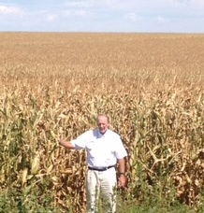
Ngunit kapag hinog na ang butil, agad niyang inilalagay ang karit, sapagkat nagsimula na ang pag-aani.
Marcos 4:29
Mark 4:29 But when the grain ripens, immediately he puts in the sickle, because the harvest has come.
Juan 4:35 “Hindi ba ninyo sinasabi, ‘May apat na buwan pa at darating na ang pag-aani’? Narito, sinasabi ko sa inyo, iangat ninyo ang inyong mga mata at tingnan ninyo ang mga bukid, sapagkat mapuputi na ang mga ito para anihin!”
John 4:35 “Do you not say, ‘There are still four months and then comes the harvest’? Behold, I say to you, lift up your eyes and look at the fields, for they are already white for harvest!”

Slide 101
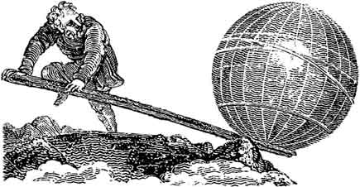
PAANO NATIN GAGALAWIN ANG MUNDO?
“Bigyan mo ako ng isang pingga na may sapat na haba at isang fulcrum kung saan ito ilalagay, at ililipat ko ang mundo.”—Archimedes, 278 B.C.
HOW DO WE MOVE THE EARTH?
“Give me a lever long enough and a fulcrum on which to place it, and I shall move the world.”—Archimedes, 278 B.C.
Notes:
What does ‘5 STAR’ mean?
The BEST available!

Slide 102

^{BRAZIL | BOTSWANA | BURUNDI} ^{CANADA | COLUMBIA | CUBA} ^{DOMINICAN REPUBLIC}
^{ECUADOR | EL SALVADOR}
^{FRANCE | GUATEMALA}
^{HAITI | HONDURAS} ^{INDIA}
^{/ ANDHRA PR.}
^{/ KARNATAKA}
^{/ MADHYA PR.}
^{/ ODISHA} ^{/ SIKKIM}
^{/ TAMIL NADU}
^{JAMAICA} ^{KENYA} ^{LESOTHO}
^{LIBERIA}
^{MALAYSIA}
^{MEXICO} ^{MOZAMBIQUE}
^{MYANMAR}
^{NEPAL | NICARAGUA}
^{PANAMA} ^{PERU|PHILIPPINES}
^{PUERTO RICO}
^{RWANDA}
^{SOUTH AFRICA}
^{SRI LANKA}
^{TANZANIA}
^{UGANDA}
^{USA} ^{VIETNAM}
^{ZAMBIA | ZIMBABWE}
GANITO NATIN IGAGALAW ANG MUNDO GAMIT ANG MABUTING BALITA NI HESUKRISTO!
“… Humayo kayo sa buong mundo, at ipangaral ang ebanghelyo sa bawat nilalang.” —Marcos 16:15
Nakaaplay na ISANG MINUTONG PATOTOO
KATAWAN NI KRISTO
21-Araw na Hamon at Planong Pagpapalago ng Simbahan
Mga Buwanang Pagsasanay
1-Taong Lingguhang-Mga Storyang-Patotoo
MGA OMW TRAINER
AT IKAW

Slide 103
BAKIT HINDI NAGPARAMI ANG INYONG SIMBAHAN?
Why Doesn’t Your Church Multiply?

Slide 104
ALIN ANG MAS PIPILIIN MONG MATUPAD SA SUSUNOD NA 3 TAON?
1. Magkaroon ng magagandang buwanang ebanghelismong pagdiriwang kung saan mayroon kang isang milyong tao bawat buwan na lalapit kay Kristo? 2. Makakakuha ng isang tao bawat buwan na ididisipolo mo para magdisipulo ng isa pang tao bawat buwan?
WHICH WOULD YOU RATHER ACCOMPLISH OVER THE NEXT 3 YEARS?
1. Have great monthly evangelism festivals where you have a million people per month come to Christ? 2. Win one person/month that you disciple to win one more person/month?

Slide 105
ETO ANG NAKAKASABIK NA BALITA!
Makakakuha ng isang tao bawat buwan na ididisipolo mo para magdisipulo ng isa pang tao bawat buwan = higit sa 7 bilyon ang nailigtas
Alin ang tila mas magagawa?
Alin ang mas kaunti ang gastos?
Alin ang maaaring gawin saanman sa mundo?
Alin ang mas madaling ituro sa iba?
HERE’S THE EXCITING NEWS!
Win one person/month that you disciple to win one more person/month = more than 7 billion saved
Which one seems more doable?
Which one costs less?
Which one can be done anywhere in the world?
Which one is more easily taught to others?

Slide 106
ANO ANG MULTIPLIKASYON?
2 Timoteo 2:2
“At ang mga bagay na narinig mo sa akin sa gitna ng maraming saksi, ay ipagkatiwala mo ito sa mga taong tapat na makapagtuturo din sa iba.”
*Kung wala ka sa lupa para magparami… bakit ka nandito?
WHAT IS MULTIPLICATION?
2 Timothy 2:2 “And the things that you have heard from me among many witnesses, commit these to faithful men who will be able to teach others also.” *If you are not on the earth to reproduce… then why are you here?

Slide 107
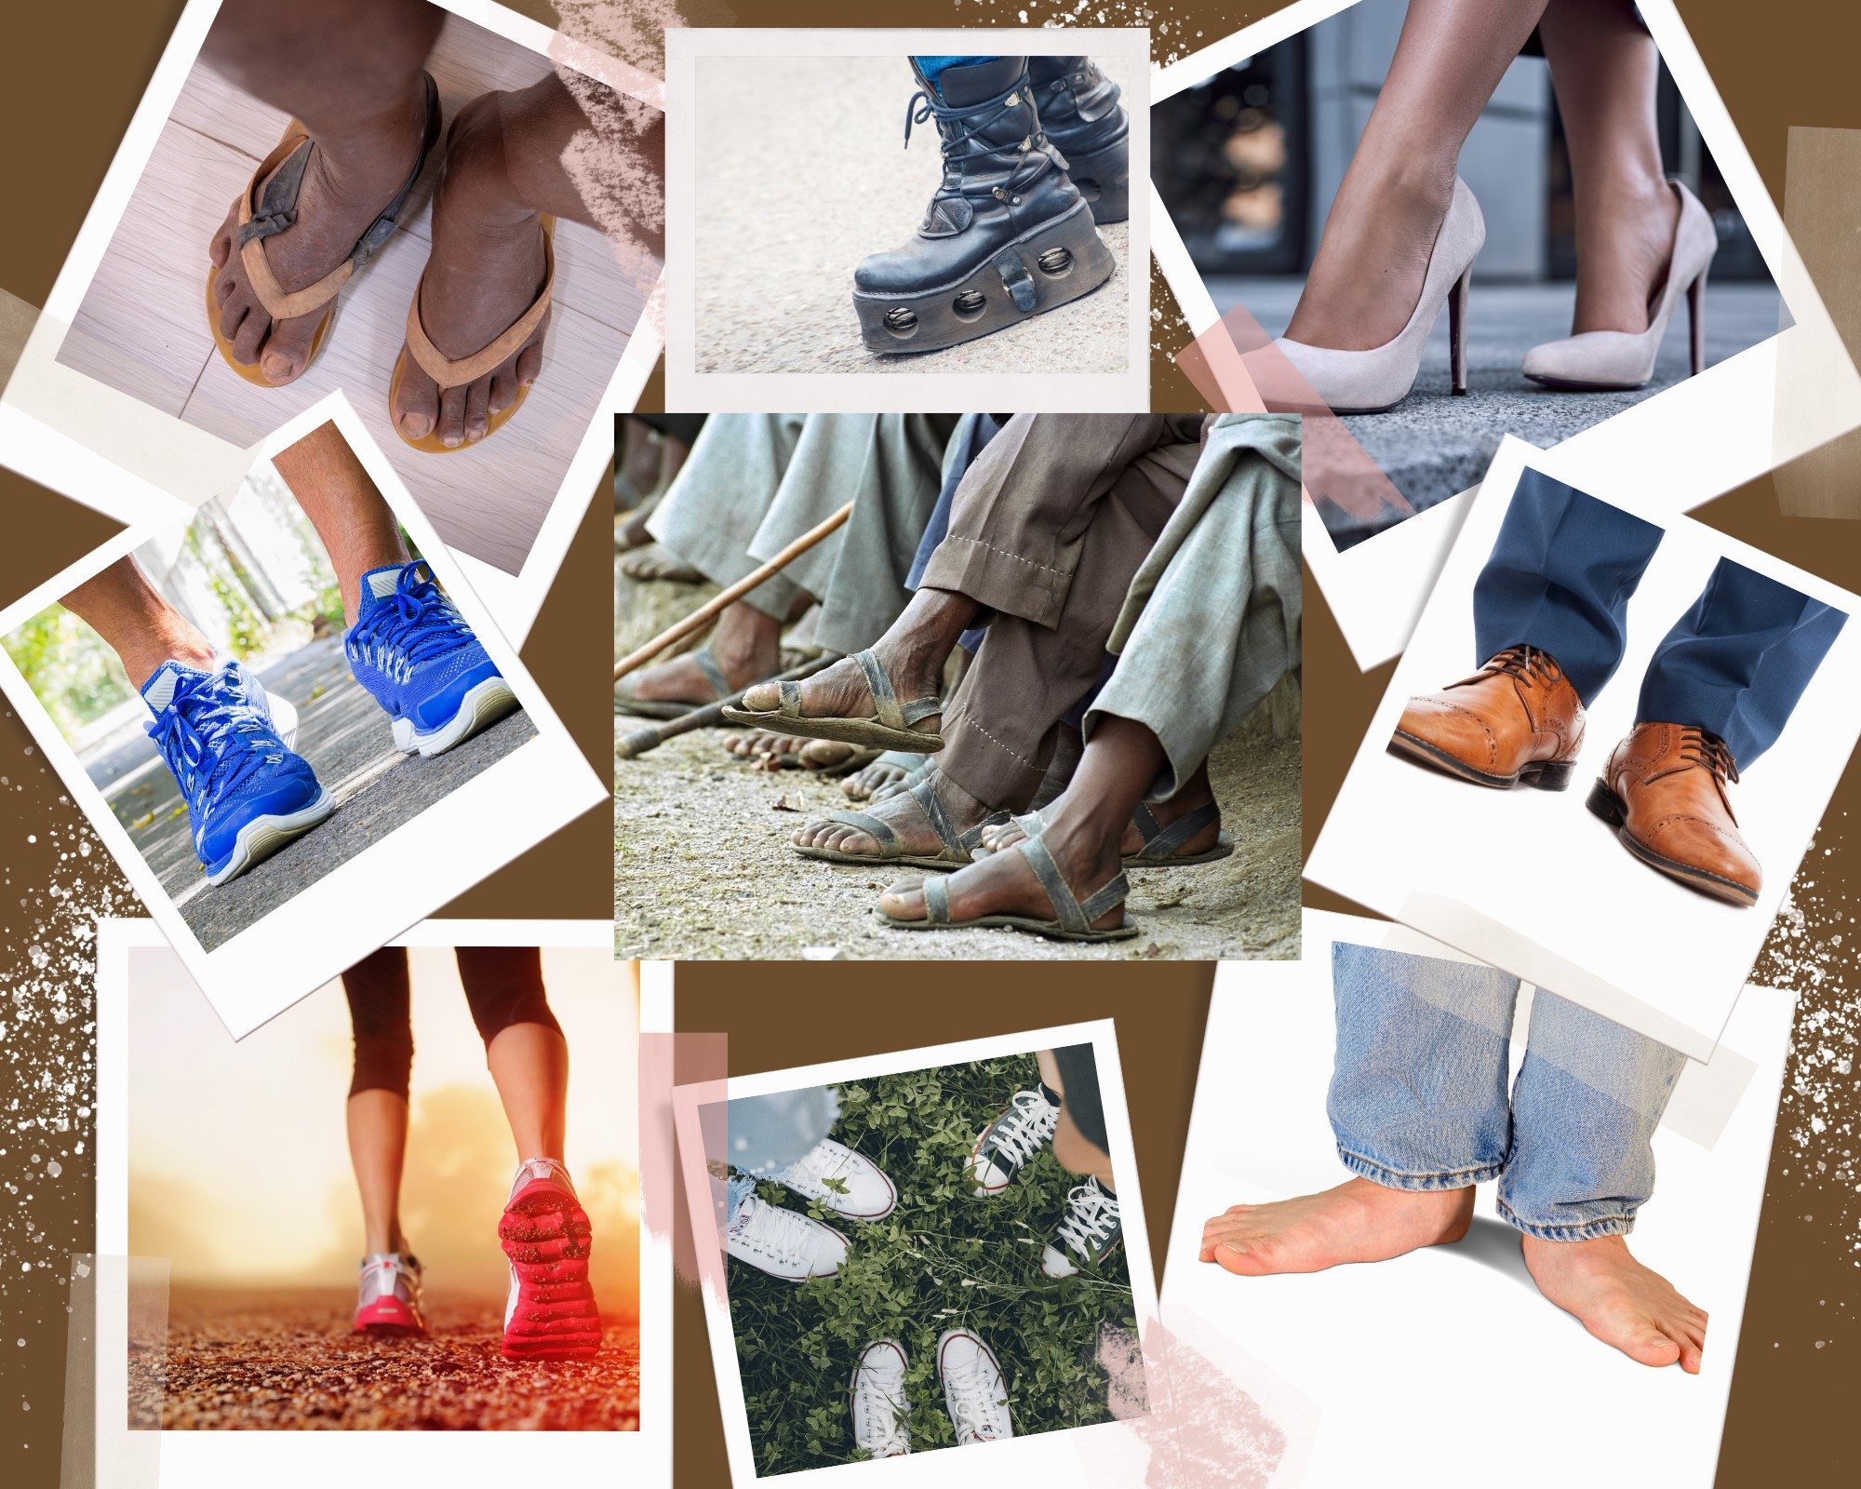
MAGDALA NG IBANG PAA!
SEND OTHER FEET!

Slide 108
Ang Multiplikasyon Formula ng Bibliya Ikaapat na Henerasyong Ebanghelismo—2 Timoteo 2:2
UNANG HENERASYON
ANG SIYANG NAKUHA KA
IKALAWANG HENERASYON
IKAW!
IKAAPAT NA HENERASYON
MGA DISIPULO NG IYONG MGA DISIPULO NA “GANUN DIN ANG GINAWA”
IKATLONG HENERASYON
“MGA TAPAT" NA DINIDISIPULO MO

Slide 109
DALAWANG BAHAGI SA MULTIPLIKASYON
“Mapuspos kayo ng Espiritu.” Efeso 5:18
“Humayo ka…” Marcos 16:15
TWO PARTS TO MULTIPLICATION
“Be filled with the Spirit.” Ephesians 5:18
“Go…” Mark 16:15

Slide 110
Ngunit ikaw ay tatanggap ng kapangyarihan kapag ang Banal na Espiritu ay dumating sa iyo; at kayo ay magiging mga saksi Ko sa Jerusalem, at sa buong Judea at Samaria, at hanggang sa dulo ng lupa. Gawa 1:8
But you shall receive power when the Holy Spirit has come upon you; and you shall be witnesses to Me in Jerusalem, and in all Judea and Samaria, and to the end of the earth. Acts 1:8

Slide 111
ANG ATING PLANO NA HUMAYO AT MAGPARAMI
I-SERTIFY ANG MGA TRAINER SA BAWAT MINISTERYO/REHIYON NG PASTOR
MAGING ISANG MINUTONG PATOTOO NA SIMBAHAN
OUR PLAN TO GO AND MULTIPLY
CERTIFY TRAINERS IN EVERY PASTOR’S MINISTERIAL/REGION
BECOME A ONE MINUTE WITNESS CHURCH

Slide 112
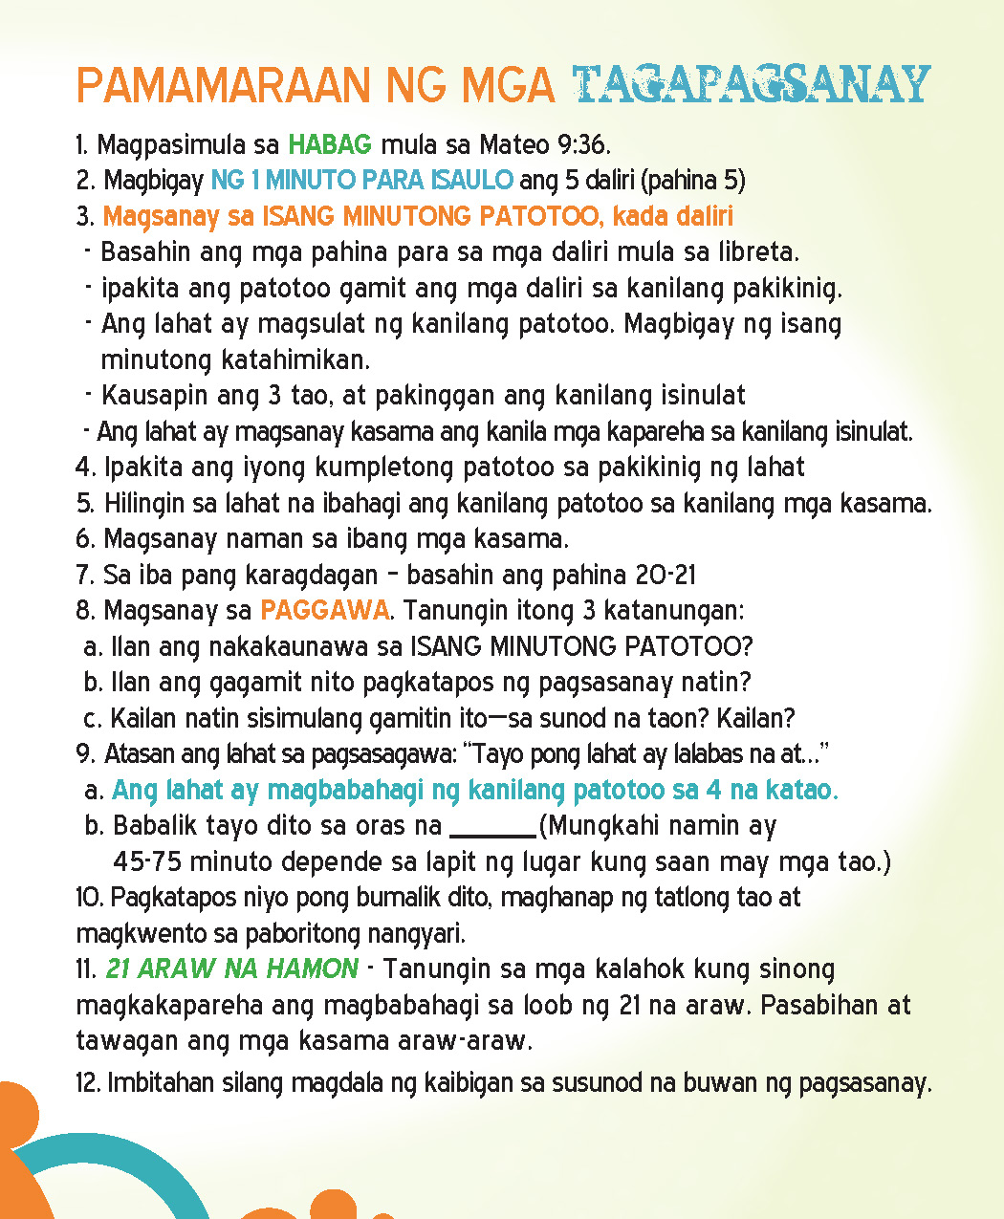
MGA TEKNIK PARA SA MGA TRAINER

Slide 113
MAGING “ISANG MINUTONG PATOTOO” NA SIMBAHAN
PANG-ARAW-ARAW NA LAYUNIN NG PAGBABAHAGI NG ATING PANANAMPALATAYA
MGA LINGGUHANG ULAT NG TAGUMPAY
MGA BUWANANG ISANG MINUTONG PATOTOO NA TRAINING
BECOME A “ONE MINUTE WITNESS” CHURCH
DAILY GOAL OF SHARING OUR FAITH
WEEKLY VICTORY REPORTS
MONTHLY ONE MINUTE WITNESS TRAININGS

Slide 114







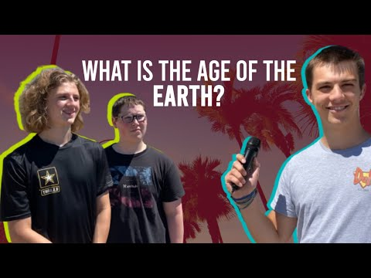
SOCIAL MEDIA
SOCIAL.OASIS.NGO
SOCIAL MEDIA
SOCIAL.OASIS.NGO

Slide 115

ISANG MINUTO ~ ISANG MILYON
ESTRATEHIYA PARA MAKITA ANG ISANG MILYONG TAO NA LUMAPIT KAY KRISTO SA ISANG TAON
APAT NA MALALAKING LAYUNIN PARA SA BAWAT BANSA
A STRATEGY TO SEE ONE MILLION PEOPLE COME TO CHRIST IN ONE YEAR
FOUR LARGE GOALS FOR EACH COUNTRY

Slide 116
ISANG MINUTO ~ ISANG MILYON
ESTRATEHIYA PARA MAKITA ANG ISANG MILYONG TAO NA LUMAPIT KAY KRISTO SA ISANG TAON
APAT NA MALALAKING LAYUNIN PARA SA BAWAT BANSA
1. MAG-LUNSAD Bawat NATIONAL DIRECTOR/COORDINATOR ay maghahanap ng 50+ REGIONAL TRAINING TEAMS (RTTs).
2. UNA AT IKALAWANG BUWAN Bawat RTT ay maghahanap, magsasanay at magmementor ng 20 LOKAL NA TRAINER (LTs).
3. IKATLO AT IKAAPAT NA BUWAN Bawat LT ay magsasanay at kukuha ng 100+ na AMBASSADOR.
4. IKALIMA HANGGANG IKALABINDALAWA Bawat AMBASSADOR ay mag-lealead ng 10+ tao sa Panginoon at magfofollow-up sa kanila pagkatapos ng anim na buwan
A STRATEGY TO SEE ONE MILLION PEOPLE COME TO CHRIST IN ONE YEAR
FOUR LARGE GOALS FOR EACH COUNTRY
1. MONTHS LAUNCH Each NATIONAL DIRECTOR/COORDINATOR will find 50+ REGIONAL TRAINING TEAMS (RTTs).
2. MONTHS 1 & 2 Each RTT will find, train and mentor 20 LOCAL TRAINERS (LTs).
3. MONTHS 3 & 4 Each LT will train and enlist 100+ AMBASSADORS.
4. MONTHS 5-12 Each AMBASSADOR will lead 10+ people to the Lord and follow-up with them by the end of a six-month period.

Slide 117
ISANG MINUTO ~ ISANG MILYON
ESTRATEHIYA PARA MAKITA ANG ISANG MILYONG TAO NA LUMAPIT KAY KRISTO SA ISANG TAON
APAT NA MALALAKING LAYUNIN PARA SA BAWAT BANSA
1. MAG-LUNSAD
Bawat NATIONAL DIRECTOR/COORDINATOR ay maghahanap ng 50+ REGIONAL TRAINING TEAMS (RTTs) – Dapat silang magkaroon ng mataas na kakayahang mamuno at mag-impluwensya. Sila ay napatunayang 100% na nakatuon sa personal na pagsasanay at pagpapatupad ng ISANG MINUTONG PATOTOO. Ang bawat RT ay magiging bahagi ng National Directors/Coordinators WhatsApp group.
A STRATEGY TO SEE ONE MILLION PEOPLE COME TO CHRIST IN ONE YEAR
FOUR LARGE GOALS FOR EACH COUNTRY
1. LAUNCH
Each NATIONAL DIRECTOR/COORDINATOR will find 50+ REGIONAL TRAINING TEAMS (RTTs) – They must have high leadership and influence capacity. They are proven to be 100% committed to personally train and implement the ONE MINUTE WITNESS. Each RT will be a part of the National Directors/Coordinators WhatsApp group.

Slide 118
ISANG MINUTO ~ ISANG MILYON
ESTRATEHIYA PARA MAKITA ANG ISANG MILYONG TAO NA LUMAPIT KAY KRISTO SA ISANG TAON
APAT NA MALALAKING LAYUNIN PARA SA BAWAT BANSA
2. UNA AT IKALAWANG BUWAN
Bawat RTT ay maghahanap, magsasanay at magmementor ng 20 LOKAL NA TRAINER (LTs) – Ang mga lokal na trainer na ito ay ganap na nakatuon sa bawat train at kumuha ng 100+ AMBASSADOR. Ang bawat RTT ay magho-host ng kanilang sariling WhatsApp group para sa kanilang mga LT.
A STRATEGY TO SEE ONE MILLION PEOPLE COME TO CHRIST IN ONE YEAR
FOUR LARGE GOALS FOR EACH COUNTRY
2. MONTHS 1 & 2
Each RTT will find, train and mentor 20 LOCAL TRAINERS (LTs) – These local trainers are fully committed to each train and enlist 100+ AMBASSADORS. Each RTT will host their own WhatsApp group for their LTs.

Slide 119
ISANG MINUTO ~ ISANG MILYON
ESTRATEHIYA PARA MAKITA ANG ISANG MILYONG TAO NA LUMAPIT KAY KRISTO SA ISANG TAON
APAT NA MALALAKING LAYUNIN PARA SA BAWAT BANSA
3. IKATLO AT IKAAPAT NA BUWAN
Bawat LT ay magsasanay at kukuha ng 100+ na AMBASSADOR. Aakayin nila ang bawat isa sa 10+ tao sa Panginoon pagkatapos ng anim na buwan. Ang bawat grupo ng 20 ay magiging bahagi ng kanilang sariling pangkat sa WhatsApp.
A STRATEGY TO SEE ONE MILLION PEOPLE COME TO CHRIST IN ONE YEAR
FOUR LARGE GOALS FOR EACH COUNTRY
3. MONTHS 3 & 4
Each LT will train and enlist 100+ AMBASSADORS. They will each lead 10+ people to the Lord by the end of a six-month period. Each group of 20 will be a part of their own WhatsApp group.

Slide 120
ISANG MINUTO ~ ISANG MILYON
ESTRATEHIYA PARA MAKITA ANG ISANG MILYONG TAO NA LUMAPIT KAY KRISTO SA ISANG TAON
APAT NA MALALAKING LAYUNIN PARA SA BAWAT BANSA
4. IKALIMA HANGGANG IKALABINDALAWA
Bawat AMBASSADOR ay mag-lealead ng 10+ tao sa Panginoon at magfofollow-up sa kanila pagkatapos ng anim na buwan. Iimbitahan nila ang kanilang 10 tao na lumahok sa kanilang sariling WhatsApp friends group.
A STRATEGY TO SEE ONE MILLION PEOPLE COME TO CHRIST IN ONE YEAR
FOUR LARGE GOALS FOR EACH COUNTRY
4. MONTHS 5-12
Each AMBASSADOR will lead 10+ people to the Lord and follow-up with them by the end of a six-month period. They will invite their 10 people to participate in their own WhatsApp friends group.

Slide 121
ISANG MINUTO ~ ISANG MILYON
ESTRATEHIYA PARA MAKITA ANG ISANG MILYONG TAO NA LUMAPIT KAY KRISTO SA ISANG TAON
APAT NA MALALAKING LAYUNIN PARA SA BAWAT BANSA
1. MAG-LUNSAD Bawat NATIONAL DIRECTOR/COORDINATOR ay maghahanap ng 50+ REGIONAL TRAINING TEAMS (RTTs).
2. UNA AT IKALAWANG BUWAN Bawat RTT ay maghahanap, magsasanay at magmementor ng 20 LOKAL NA TRAINER (LTs).
3. IKATLO AT IKAAPAT NA BUWAN Bawat LT ay magsasanay at kukuha ng 100+ na AMBASSADOR.
4. IKALIMA HANGGANG IKALABINDALAWA Bawat AMBASSADOR ay mag-lealead ng 10+ tao sa Panginoon at magfofollow-up sa kanila pagkatapos ng anim na buwan
A STRATEGY TO SEE ONE MILLION PEOPLE COME TO CHRIST IN ONE YEAR
FOUR LARGE GOALS FOR EACH COUNTRY
1. MONTHS LAUNCH Each NATIONAL DIRECTOR/COORDINATOR will find 50+ REGIONAL TRAINING TEAMS (RTTs).
2. MONTHS 1 & 2 Each RTT will find, train and mentor 20 LOCAL TRAINERS (LTs).
3. MONTHS 3 & 4 Each LT will train and enlist 100+ AMBASSADORS.
4. MONTHS 5-12 Each AMBASSADOR will lead 10+ people to the Lord and follow-up with them by the end of a six-month period.

Slide 122
TIMOTHY-EBANGHELISTA
PANANAW Upang magsimula ng bago at patuloy na pasyon para sa personal na ebanghelismo sa ating mga simbahan, paaralan at media.
MISYON Upang kumuha at tumulong sa 20,000 Timothy-Ebanghelista sa buong mundo sa pagtatapos ng 2030 na magsasanay at magtuturo sa iba pang Timothy-Ebanghelista.
PARA SA KARAGDAGANG IMPORMASYON/ PAG-REHISTRO I-email ang iyong request sa info@oasiswm.org
VISION To ignite a fresh and ongoing passion for personal evangelism in our churches, schools and media.
MISSION To enlist and equip 20,000 Timothy-Evangelists worldwide by the end of 2030 who will equip and mentor other Timothy-Evangelists.
FOR MORE INFORMATION/ REGISTRATION Email your request to info@oasiswm.org

Slide 123
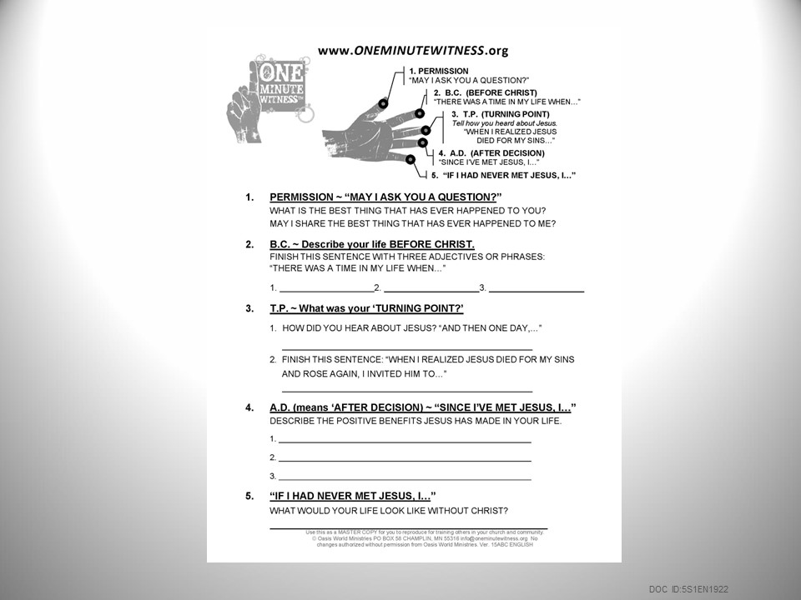

Slide 124
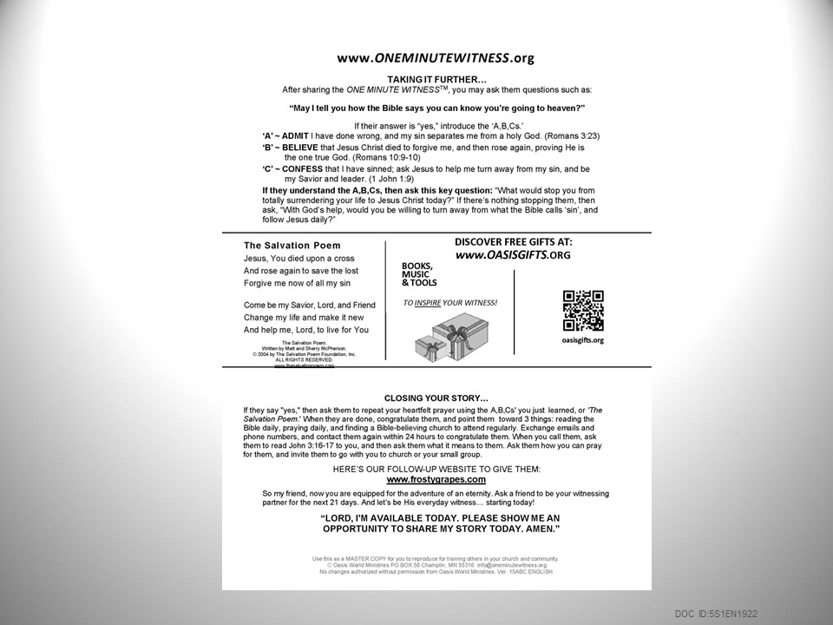

Slide 125
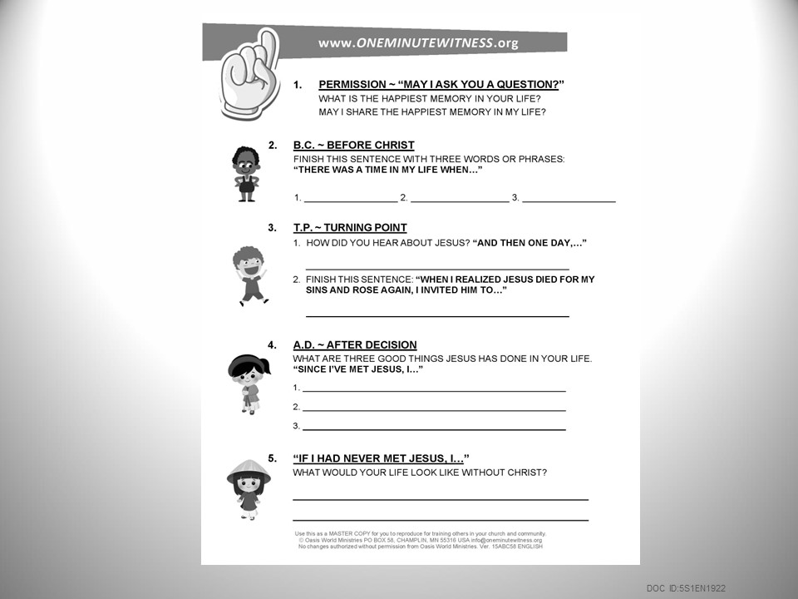

Slide 126
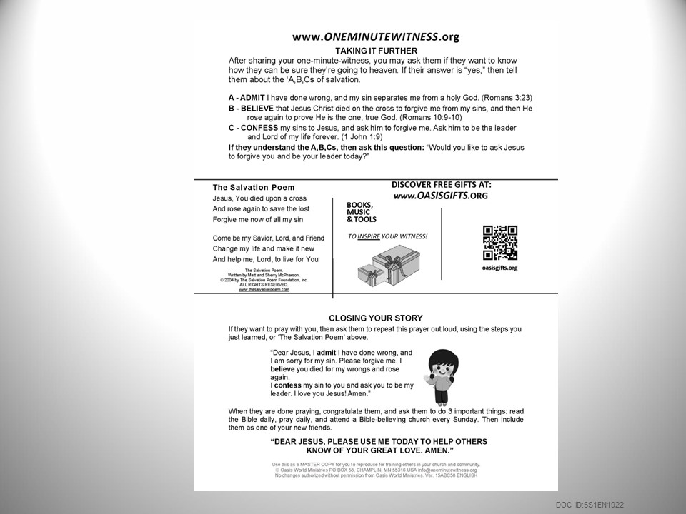

Slide 127
TINUTULUNGAN ANG LAHAT NG KRISTIYANO PARA MADALING MAIBAHAGI
ANG KANILANG PANANAMPALATAYA GAMIT ANG ISANG MINUTONG PATOTOO TOOL
PAGKAHABAG — NAPILITAN NG INTENSYONAL AT MAAWAING PUSO NG DIYOS
PAGGAMIT — NAGSASANAY GAMIT MGA MABISA AT KAUGNAY NA MGA TOOL
APLIKASYON — IPINADALA AT MINENTOR GAMIT 2X2 TOP-DOWN BIBLICAL MODEL
PAGIGING ALAGAD — PAGPAPALAWAK NG ATING PAMUMUNO UPANG TUMULONG SA IBA
PAGPAPARAMI — PARAMIHIN ANG SARILI SA MABUTI AT MABUBUNGA NA PARAAN
EQUIPPING ALL CHRISTIANS TO EASILY SHARE
THEIR FAITH USING THE ONE MINUTE WITNESS TOOL
COMPASSION COMPELLED BY THE INTENTIONAL AND MERCIFUL HEART OF GOD
EQUIPPING TRAINED WITH EFFECTIVE AND RELEVANT TOOLS
APPLICATION SENT AND MENTORED WITH A 2X2 TOP-DOWN BIBLICAL MODEL
DISCIPLESHIP GROWING OUR LEADERSHIP TO HELP OTHERS
MULTIPLICATION REPRODUCING OURSELVES IN A VIBRANT AND FRUITFUL MANNER

Slide 128
1 - PAGKAHABAG
2 - PAGGAMIT
3 - APLIKASYON
4 – PAGIGING ALAGAD
5 — MULTIPLIKASYON
1 - COMPASSION
2 - EQUIPPING
3 - APPLICATION
4 - DISCIPLESHIP
5 — MULTIPLICATION

Slide 129
ISANGMINUTONGPATOTOO.org
ISA SA PINAKAMADALING FAITH-SHARING TOOLS SA MUNDO!

Slide 130
ANG ISANG MINUTONG PATOTOO TOOL
1. PAHINTULOT “PWEDE BA AKO MAGTANONG?”
2. B.C. (BAGO SI KRISTO)
“MAY PANAHON NOON SA BUHAY KO NA...”
3. T.P. (PAGBABAGONG BUHAY) “AT ISANG ARAW,...”
“NOONG NAPAGTANTO KONG NAMATAY SI HESUS PARA SA AKING MGA KASALANAN...”
4. A.D. (PAGKATAPOS NG DESISYON) “MULA NANG MAKILALA KO SI HESUS, AKO AY…”
THE ONE MINUTE WITNESS TOOL
1. PERMISSION “MAY I ASK YOU A QUESTION?”
2. B.C. (BEFORE CHRIST)
“THERE WAS A TIME IN MY LIFE WHEN...”
3. T.P. (TURNING POINT) “AND THEN ONE DAY,…”
“WHEN I REALIZED JESUS DIED FOR MY SINS...”
4. A.D. (AFTER DECISION) “SINCE I’VE MET JESUS, I...”

Slide 131
PINAPAKILALA ang ISANG MINUTONG PATOTOO YouTube channel na may dalawang bagong palabas!
PWEDE BA AKO KUMUHA NG SAKSI AT STREET LEVEL
Manood, Mag-like at Mag-subscribe! Mag-online sa youtube.oasis.ngo
INTRODUCING the ONE MINUTE WITNESS YouTube channel with two new shows! CAN I GET A WITNESS & STREET LEVEL Watch, Like & Subscribe! Go online to youtube.oasis.ngo

Slide 132


www.social.oasis.ngo
Samahan kami sa social media!
SALAMAT!
oasisgifts.org
www.social.oasis.ngo Join us on social media!
THANK YOU! oasisgifts.org

